Slide 1
Часть 2 Объектно-ориентированное программирование

Slide 2
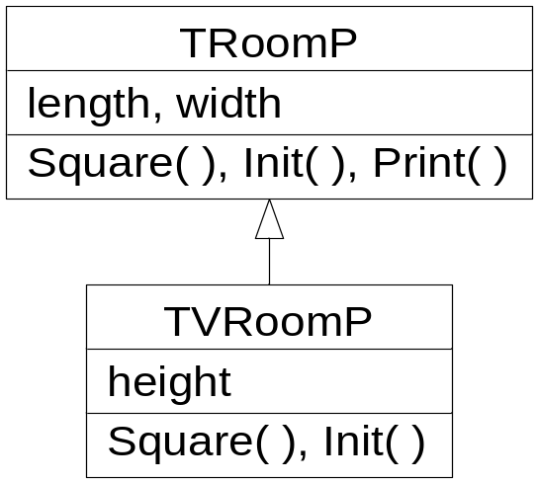
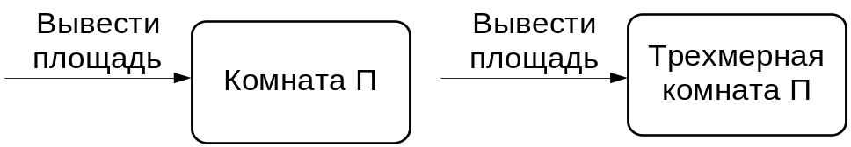
1.7 Сложный полиморфизм. Конструкторы
Существует три ситуации, в которых определение типа объекта на этапе компиляции программы невозможно, и, следовательно, не-возможно правильное подключение переопределенного метода.
Program Ex_7_07;
{$APPTYPE CONSOLE}
Uses SysUtils;
Type TRoomP=object
length, width:single;
function Square:single;
procedure Print;
procedure Init(l,w:single);
end;

Slide 3
Сложный полиморфизм (2)
Function TRoomP.Square;
Begin Result:= length* width; End;
Procedure TRoomP.Print;
Begin WriteLn('Square =', Square:6:2); End;
Procedure TRoomP.Init;
Begin length:=l; width:=w; End;
Type TVRoomP = object(TRoomP)
height:single;
function Square:single;
procedure Init(l,w,h:single);
end;
Procedure TVRoomP.Init;
Begin
inherited Init(l,w);
height:=h;
End;

Slide 4
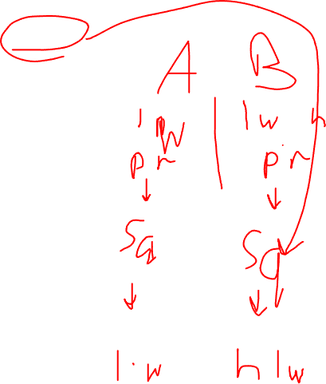
Сложный полиморфизм (2)
Function TVRoomP.Square;
Begin
Square:=2*(inherited Square+height*(length+width));
End;
Var A:TRoomP; B:TVRoomP;
Begin
A.Init(3.5,5.1);
A.Print;
B.Init(3.5,5.1,2.7);
B.Print;
ReadLn;
End.
Square = 17.85
Square = 17.85
Ошибка!

Slide 5
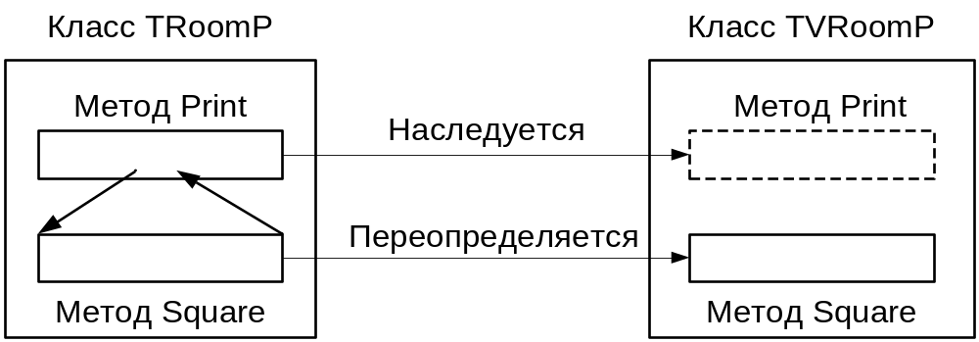
Пояснение к ошибке
При позднем связывании нужный аспект полиморфного метода определяется на этапе выполнения программы по типу объекта, для которого вызывается метод.

Slide 6
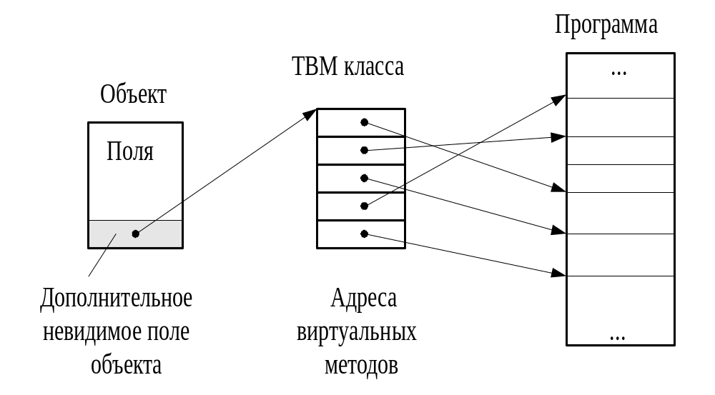
Реализация сложного полиморфизма
Для организации сложного полиморфизма необходимо:
1) переопределяемые методы описать служебным словом virtual;
2) к методам класса с виртуальными полиморфными методами добавить специальный метод-процедуру – конструктор, в котором служебное слово procedure заменено служебным словом constructor;
3) вызвать конструктор прежде, чем произойдет первое обращение к виртуальным полиморфным методам.
Подключение осуществляется с исполь-
зованием таблицы вир-
туальных методов
(ТВМ), которая создается при выполнении конструк- тора.

Slide 7
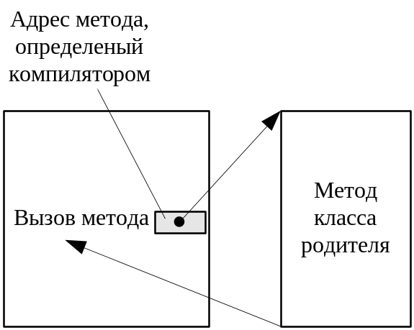
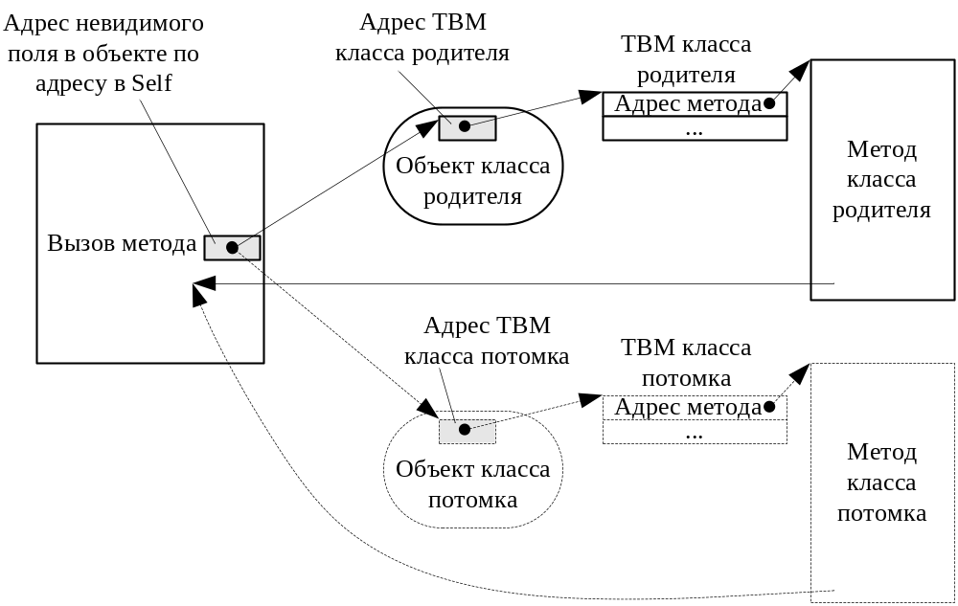
Различие раннего и позднего связывания
Раннее связывание – адрес метода определяется на этапе компиляции по объявленному типу переменной.
Позднее связывание – адрес метода определяется на этапе выполнения по фактическому типу объекта через таблицу виртуальных методов класса, адрес которой хранится в объекте.

Slide 8
Исправленный пример
Unit RoomP;
interface
Type TRoomP=object
length, width:single;
function Square:single; virtual;
procedure Print;
constructor Init(l,w:single);
end;
Type TVRoomP = object(TRoomP)
height:single;
function Square:single; virtual;
constructor Init(l,w,h:single);
end;

Slide 9
Исправленный пример (2)
implementation
Function TRoomP.Square;
Begin Result:= length* width; End;
Procedure TRoomP.Print;
Begin WriteLn('Square =', Square:6:2); End;
Constructor TRoomP.Init;
Begin length:=l; width:=w; End;
Constructor TVRoomP.Init;
Begin
inherited Init(l,w);
height:=h;
End;
Function TVRoomP.Square;
Begin
Square:=2*(inherited Square+height*(length+ width));
End;
end.

Slide 10
Исправленный пример (3)
Program Ex_7_07a;
{$APPTYPE CONSOLE}
Uses SysUtils,
RoomP in 'RoomP.pas';
Var A:TRoomP; B:TVRoomP;
Begin
A.Init(3.5,5.1);
A.Print;
B.Init(3.5,5.1,2.7);
B.Print;
ReadLn;
End.
Square = 17.85
Square = 82.14

Slide 11
3 случая обязательного использования сложного полиморфизма
1-й случай – если наследуемый метод для объекта производного класса вызывает метод, переопределенный в производном классе.
2-й случай – если объект производного класса через указатель базового класса обращается к методу, переопределенному производным классом.
3-й случай – если процедура вызывает переопределенный метод для объекта производного класса, переданного в процедуру через параметр-переменную, описанный как объект базового класса («процедура с полиморфным объектом»).

Slide 12
2-й случай
Program Ex_7_07b;
{$APPTYPE CONSOLE}
Uses SysUtils,
RoomP in 'Ex_07_07\RoomP.pas';
Var pA: ^TRoomP; B:TVRoomP;
Begin
B.Init(3.5,5.1,2.7);
WriteLn('Square =', B.Square:6:2);
pA:=@B;
WriteLn('Square =', pA^.Square:6:2);
ReadLn;
end.
Square = 17.85
Square = 82.14

Slide 13
3-й случай
Program Ex_7_07c;
{$APPTYPE CONSOLE}
Uses SysUtils,
RoomP in 'Ex_08_07\RoomP.pas';
Procedure Print(Var R:TRoomP);
Begin
WriteLn('Square =', R.Square:6:2);
End;
Var A:TRoomP; B:TVRoomP;
Begin
A.Init(3.5,5.1);
B.Init(3.5,5.1,2.7);
Print(A);
Print(B);
ReadLn;
End.
Square = 17.85
Square = 82.14

Slide 14
Функция определения типа полиморфного объекта
TypeOf(<Имя класса или объекта>):pointer – возвращает адрес ТВМ класса. Если адрес ТВМ объекта и класса совпадают, то объект является переменной данного класса.
Пример:
if TypeOf(Self) = TypeOf(<Имя класса>)
then <Объект принадлежит классу>
else <Объект не принадлежит классу>

Slide 15
Свойства виртуальных методов класса
позднее связывание требует построения ТВМ, а следовательно больше памяти;
2) вызов виртуальных полиморфных методов происходит через ТВМ, а следовательно медленнее;
3) список параметров одноименных виртуальных полиморфных методов должен совпадать, а статических полиморфных – не обязательно;
4) статический полиморфный метод не может переопределить виртуальный полиморфный метод.

Slide 16
1.8 Динамические полиморфные объекты. Деструкторы
Создание полиморфных объектов:
Функция New(<Тип указателя>) – возвращает адрес размещенного и, возможно, сконструированного объекта.
После необходим вызов конструктора.
Деструктор – метод класса, который используется для корректного уничтожения полиморфного объекта, содержащего невидимое поле. Деструктор можно переопределять.
Уничтожение полиморфных объектов:
Процедура Dispose(<Указатель>) – перед вызовом процедуры необходим вызов деструктора, если он указан, и затем –выполняется освобождение памяти.

Slide 17
Динамические полиморфные объекты (2)
Program Ex_7_08;
{$APPTYPE CONSOLE}
Uses SysUtils;
Type pTRoomD = ^TRoomD;
TRoomD = object
length, width:single;
function Square:single; virtual;
constructor Init(l,w:single);
destructor Done;
end;
Type pTVRoomD = ^TVRoomD;
TVRoomD = object(TRoomD)
height:single;
function Square:single; virtual;
constructor Init(l,w,h:single);
end;

Slide 18
Динамические полиморфные объекты (3)
Function TRoomD.Square;
Begin Result:= length* width; End;
Constructor TRoomD.Init;
Begin length:=l; width:=w; End;
Destructor TRoomD.Done;
Begin End;
Constructor TVRoomD.Init;
Begin
inherited Init(l,w);
height:=h;
End;
Function TVRoomD.Square;
Begin
Result:=2*(inherited Square+height*(length+ width));
End;

Slide 19


Динамические полиморфные объекты (4)
Var pA: pTRoomD; pB:pTVRoomD;
Begin
{указатель базового типа, объект базового типа}
pA:=New(pTRoomD,Init(3.5,5.1));
WriteLn('Square =', pA^.Square:6:2);
Dispose(pA,Done);
{указатель производного типа, объект производного типа}
pB:=New(pTVRoomD,Init(3.5,5.1,2.7));
WriteLn('Square =', pB^.Square:6:2);
Dispose(pB,Done);
{указатель базового типа, объект производного типа}
pA:=New(pTVRoomD,Init(3.5,5.1,2.7));
WriteLn('Square =', pA^.Square:6:2);
Dispose(pA,Done);
ReadLn;
End.
Square = 17.85
Square = 82.14
Square = 82.14

Slide 20
Динамические поля в объектах
Program Ex_7_09;
{$APPTYPE CONSOLE}
Uses SysUtils;
Type pTRoomD=^TRoomD;
TRoomD=object
length, width:single;
function Square:single; virtual;
constructor Init(l,w:single);
destructor Done; virtual;
end;
Type pTBRoomD=^TBRoomD;
TBRoomD=object(TRoomD)
pB:pTRoomD;
function Square:single; virtual;
function BSquare:single;
constructor Init(l,w:single;
lb,wb:single);
destructor Done; virtual;
end;

Slide 21
Динамические поля в объектах (2)
Function TRoomD.Square;
Begin Square:= length* width; End;
Constructor TRoomD.Init;
Begin length:=l; width:=w; End;
Destructor TRoomD.Done;
Begin End;
Constructor TBRoomD.Init;
Begin inherited Init(l,w);
if (lb=0)or(wb=0) then pB:=nil
else pB:= New(pTRoomD,Init(lb,wb));
End;
Function TBRoomD.BSquare;
Begin if pB<>nil then BSquare:=pB^.Square
else BSquare:=0;
End;
Function TBRoomD. Square;
Begin Square:= inherited Square+BSquare; End;
Destructor TBRoomD.Done;
Begin if pB<>nil then Dispose(pB,Done); End;

Slide 22
Динамические поля в объектах (3)
Var A:TBRoomD; pB1:pTBRoomD; pB2:pTRoomD;
Begin
{статический объект с динамическим полем}
A.Init(3.2,5.1,2.5,1);
WriteLn(A.Square:6:2,A.BSquare:6:2);
A.Done;
{динамический полиморфный объект с динамическим полем}
pB1:=New(pTBRoomD,Init(3.2,5.1,2.5,1));
WriteLn(pB1^.Square:6:2,pB1^.BSquare:6:2);
Dispose(pB1,Done);
{динамический полиморфный объект с динамическим полем}
pB2:=new(pTBRoomD,Init(3.2,5.1,2.5,1));
WriteLn(pB2^.Square:6:2,pTBRoomD(pB2)^.BSquare:6:2);
Dispose(pB2,Done);
ReadLn;
End.
18.82 2.50
18.82 2.50
18.82 2.50

